Slide 1

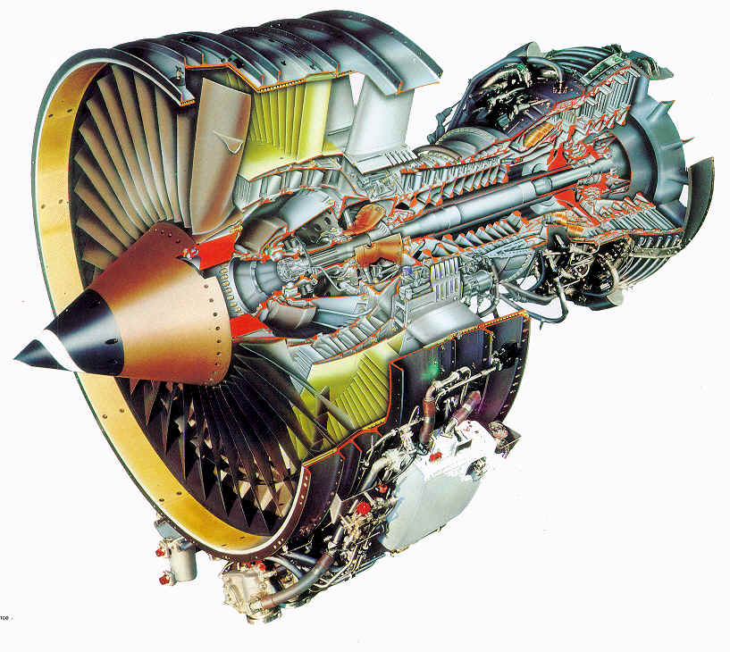
南京航空航天大学
Nanjing University of Aeronautics and Astronautics
硕士研究生学位论文答辩
含套齿联轴器的柔性转子不对中故障机理研究Research on Mechanism of Misalignment Fault of Flexible Rotor with Spline Coupling
答 辩 人：杨默晗
指导教师：陈 果 教授
专 业：载运工具运用工程
Notes:
各位老师好，我的硕士论文题目为含套齿联轴器的柔性转子不对中故障机理研究。

Slide 2
课题来源
航空发动机及燃气轮机重大专项基础研究项目
子课题：转子系统典型故障机理及诊断方法

Slide 3
目录
1
绪论
2
套齿连接结构刚度特性仿真与试验研究
3
联轴器不对中故障建模及仿真分析
4
含套齿联轴器的三支点转子系统不对中试验研究
5
总结与展望
Notes:
我将从以下几个部分介绍我的研究工作。

Slide 4
目录
1
绪论
2
套齿连接结构刚度特性仿真与试验研究
3
联轴器不对中故障建模及仿真分析
4
含套齿联轴器的三支点转子系统不对中试验研究
5
总结与展望
Notes:
第一部分：绪论。

Slide 5
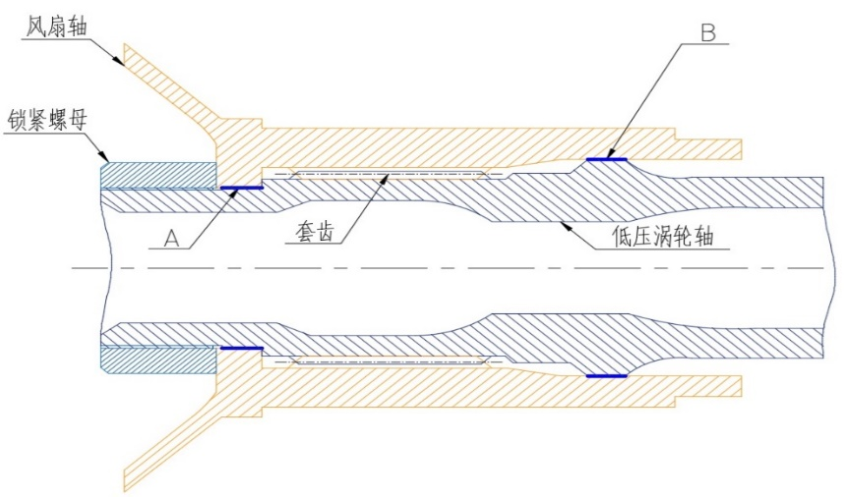
研究背景及意义
第一章
低压转子系统结构
跨度小
跨度大且轴段细长
风扇转子
低压涡轮转子
容易发生不对中故障
局部刚度非线性
振动剧烈
危及安全
故障响应出现复杂特征
分析套齿联轴器刚度特性，研究转子系统不对中故障机理，对转子系统不对中故障的诊断，进而对故障的有效排除有着重要的研究意义和实际应用价值
Notes:
图上展示的是典型航空发动机的低压转子系统结构，普遍采取三个支点的支承方案，其风扇转子跨度小，而低压涡轮转子轴段与风扇转子相比细长且跨度较大，这种特殊的结构决定了实际装配及运行过程中低压转子系统两段转子的轴线无法达到绝对的对中状态，因此容易。。

Slide 6
套齿联轴器刚度特性研究现状
第一章
套齿联轴器是存在多个机械结合面的非连续结构，其刚度表现出与连续结构不同的非线性特征，国内外学者普遍采用接触有限元法、半解析法等方法研究了套齿连接结构刚度非线性变化规律，套齿啮合刚度等问题。
研究不足：对套齿连接结构刚度研究忽略齿啮合作用，缺乏能够模拟真实套齿连接结构的刚度测试平台
[1]苏志敏, 郑华强, 宋明波, 等. 套齿-拉杆连接结构设计及优化[A]. 中国航空学会. 2019年（第四届）中国航空科学技术大会论文集[C]. 中国航空学会: 中国航空学会, 2019: 8.
[2]陈曦, 廖明夫, 李全坤. 带套齿联轴器的转子系统动力学特性研究[J]. 推进技术, 2015, 36(7):1069-1077.
[3]李蔚曦. 航空发动机典型套齿连接结构动力特性试验研究[D]. 北京: 北京航空航天大学, 2013.
[4]李俊慧, 马艳红, 洪杰. 转子系统套齿结构动力学设计方法研究[J]. 航空发动机, 2009, 35(4):36-39.
[5]Curà, Francesca, Mura A. Experimental procedure for the evaluation of tooth stiffness in spline coupling including angular misalignment[J]. Mechanical Systems & Signal Processing, 2013, 40(2):545-555.
[6]Liu S, Wang J, Hong J, et al. Dynamics design of the aero-engine rotor joint structures based on experimental and numerical study[C]// ASME Turbo Expo: Power for Land, Sea, and Air, 2010: 49-60.
Notes:
国内目前开展该项研究较多的主要是北航洪杰老师团队，他们针对低压转子套齿联轴器刚度模型，非线性变化及其影响因素等方面进行了研究。但是

Slide 7
联轴器不对中动力学模型研究现状
第一章
受力分析法
有限单元法
拉格朗日法
建立联轴器物理模型，在不对中条件下，根据变形几何关系并结合受力分析，推导出联轴器不对中激振力/力矩的表达形式。
将联轴器模化为转子轴段的一部分，表达不对中情形下转子系统动能、势能和耗散能，基于拉格朗日能量方程推导转子系统的运动微分方程。
基于有限单元法将联轴器看作特殊单元，定义其刚度矩阵，建立不对中激励与单元矩阵之间的联系，最后将其组集到转子系统矩阵中进行求解。
目前航空发动机转子系统不对中故障问题已经引起了广泛关注，很多学者建立了不对中故障动力学模型，但是仍然存在故障特征频率来源不清，缺乏验证手段等问题。
优点：物理意义清晰，简洁直观
优点：从能量角度出发建立运动方程较为便利
优点：方法成熟，应用方便，可模拟复杂结构
缺点：模型精度受简化程度和方法的影响
缺点：不适合研究复杂的自由度数目较多的转子系统
缺点：没有充分体现联轴器在系统中的耦合作用，物理意义不明确
代表文献：
[1]甄满, 孙涛, 田拥胜, 等. 滚动轴承转子系统不对中-碰摩耦合故障非线性动力学分析[J]. 振动与冲击, 2020, 39(7): 140-147.
[2] Al-Hussain K M, Redmond I. Dynamic response of two rotors connected by rigid mechanical coupling with parallel misalignment[J]. Journal of Sound and Vibration, 2002, 249(3):483-498.
[3] Al-Hussain K M. Dynamic stability of two rigid rotors connected by a flexible coupling with angular misalignment[J]. Journal of Sound and Vibration, 2003, 266(2): 217-234.
[4] Lees A W. Misalignment in rigidly coupled rotors[J]. Journal of Sound and Vibration, 2007, 305(1-2):261-271.
[5] 王美令. 不对中转子系统的动力学机理及其振动特性研究[D]. 沈阳: 东北大学, 2013.
[6] Li M, Yu L. Analysis of the coupled lateral torsional vibration of a rotor-bearing system with a misaligned gear coupling[J]. Journal of Sound and Vibration, 2001, 243(2): 283-300.
代表文献：
[1] Sekhar A S, Prabhu B S. Effects of coupling misalignment on vibrations of rotating machinery[J]. Journal of Sound and Vibration, 1995, 185(4): 655-671.
[2] Sarkar S, Nandi A, Neogy S, et al. Finite element analysis of misaligned rotors on oil-film bearings[J]. Sadhana, 2010, 35(1): 45-61.
[3] Nelson H D, Crandall S H. Analytic prediction of rotordynamic response, handbook of rotordynamics[M]. New York: McGraw-Hill Inc, 1992.
[4] Tuckmantel F W D S, Cavalca K L. Vibration signatures of a rotor-coupling-bearing system under angular misalignment[J]. Mechanism and Machine Theory, 2019, 133(12): 559-583.
[5] 王松. 基于电主轴可靠性试验台的转子系统不对中研究[D]. 长春: 吉林大学, 2016.
[6] 吴振宇, 张永祥, 李琳, 等. 转子不对中故障的ADAMS仿真研究[J]. 机械工程与自动化, 2013, (3): 63-65.
代表文献：
[1]Wang N F, Jiang D X, Yang Y Z, et al. Vibration modelling and verification for rotor-support-casing coupling system with misalignment fault[J]. International Journal of Acoustics and Vibration, 2019, 24(3): 511-519.
[2]Wu K, Liu Z, Ding Q. Vibration responses of rotating elastic coupling with dynamic spatial misalignment[J]. Mechanism and Machine Theory, 2020, 151:103916.
[3]Xu M, Marangoni R D. Vibration analysis of a motor-flexible coupling-rotor system subject to misalignment and unbalance, part I: theoretical model and analysis[J]. Journal of Sound and Vibration, 1994, 176(5):663-679.
[4]Lee Y S, Lee C W. Modelling and vibration analysis of misaligned rotor-ball bearing systems[J]. Journal of Sound and Vibration, 1999, 224(1):17-32.
[5]李洪亮. 球轴承—不对中转子系统的非线性振动特性研究[D]. 哈尔滨: 哈尔滨工业大学, 2017.
吉林大学
南京航空航天大学
北京航空航天大学
西北工业大学
606所
哈尔滨工业大学
浙江
大学
西安交通大学
天津
大学
624所
印度理工学院
东北
大学
华中科技大学
608所
清华
大学
大连理工大学
斯旺西大学
Notes:
要进行航空发动机转子系统不对中故障的研究，首先就要建立可靠的故障力学模型，常用的方法主要有3种，受力分析法，有限单元法，以及拉格朗日法，或称为能量法。国内外很多高校和研究所都先后进行过相关研究。但是，仍然存在故障特征频率来源不清，缺乏验证手段等问题。

Slide 8
联轴器不对中试验研究现状
第一章
进行转子系统联轴器不对中故障模拟试验是目前验证不对中故障模型正确性的最有效手段。
普遍方法：在一般结构的转子试验台上进行振动测试，未结合实际发动机结构特征
研究结论：不对中转子系统振动响应存在偶数倍频分量，其中2倍频为最主要特征
[1]Chen F , Bai F , Chen C , et al. Research on double span rotor system driven by motorized spindle with coupling misalignment[J]. Advances in Mechanical Engineering, 2019, 11(4):1-17.
[2]李明, 李自刚. 联轴器不对中故障转子系统的动力学试验[J]. 振动.测试与诊断, 2015, 35(2): 345-351+402.
[3] Pachpor A A, Mehta G D, Sonpimple M K, et al. A General Paper Review on Effect of Misalignment on Vibration Response of Coupling[J]. International Engineering Research Journal, 2016, 3:210-213.
[4] 李慧敏, 曾胜, 汪希萱. 采用电磁辅助支承在线消除转子不对中的试验研究[J]. 机床与液压, 2004, (12): 102-103.
[5] Sinha J K, Lees A W, Friswell M I. Estimating unbalance and misalignment of a flexible rotating machine from a single run-down[J]. Journal of Sound and Vibration, 2004, 272(3-5): 967-989.
[6]Patel T H, Darpe A K. Experimental investigations on vibration response of misaligned rotors[J]. Mechanical Systems and Signal Processing, 2009, 23(7): 2236-2252.

Slide 9
问题的提出
第一章
1）缺乏对于实际航空发动机套齿结构刚度的测试分析
研究实际航空发动机套齿连接结构刚度非线性特征
虽然目前针对航空发动机套齿连接结构已经引起了较多学者的关注，但套齿刚度仿真和试验研究中均没有考虑齿的接触效应和影响规律，难以对套齿联轴器的刚度非线性做出更为准确和完整的描述。
2）缺乏统一的更为普遍的联轴器不对中故障模型
建立较为统一的联轴器不对中故障模型
目前，航空发动机转子系统不对中问题缺乏较为统一的故障模型，对试验中存在的不对中故障特征难以做出机理解释。
结合工程实际情况深入研究故障机理，对于航空发动机转子系统的振动故障诊断具有重要意义。
3）结合航空发动机转子结构的不对中试验研究不足
目前对于转子系统不对中故障的试验研究主要基于含有一般结构联轴器的转子试验台进行，而对于真实航空发动机转子结构的模拟则较为欠缺，试验结果难以工程化。
进行考虑实际结构特征的不对中故障试验
Notes:
综上所述，针对含套齿联轴器的柔性转子不对中故障机理研究而言，仍然存在如下问题需要深入研究，具体表现在以下三方面。因此

Slide 10
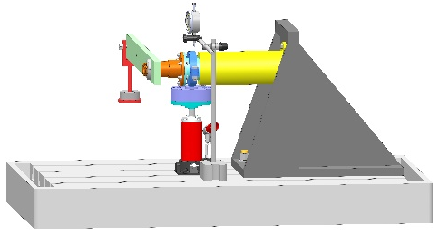
设计套齿连接结构刚度测试装置
套齿连接结构刚度特性仿真与试验研究
验证
考虑联轴器刚度非线性
套齿连接结构有限元仿真分析
含套齿联轴器的柔性转子不对中故障机理研究
联轴器不对中故障建模仿真分析
数值仿真
含套齿联轴器的三支点转子系统不对中试验研究
验证

Slide 11
目录
1
绪论
2
套齿连接结构刚度特性仿真与试验研究
3
联轴器不对中故障建模及仿真分析
4
含套齿联轴器的三支点转子系统不对中试验研究
5
总结与展望
Notes:
第二部分：涉及两方面内容，一是套齿刚度试验装置设计，二是试验件刚度的仿真

Slide 12
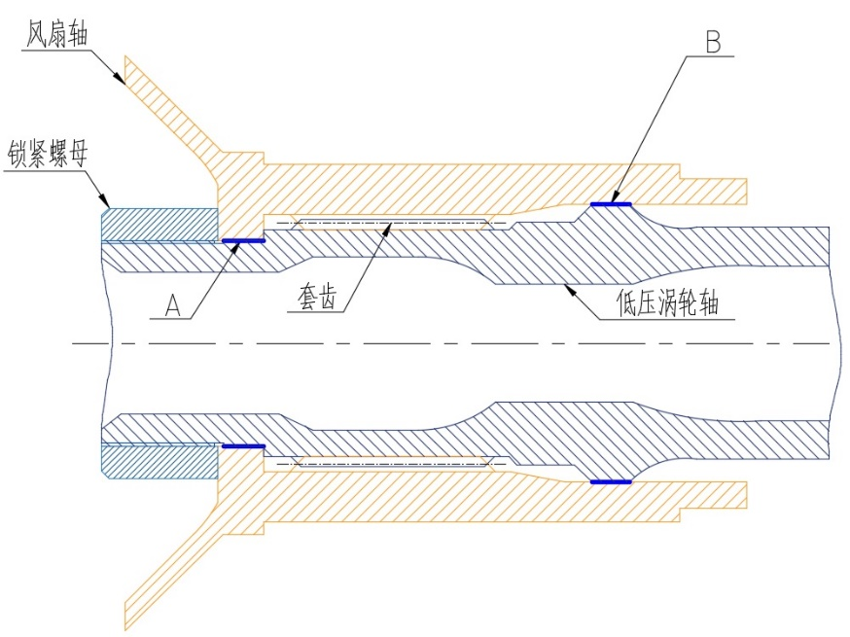
套齿连接结构刚度特性仿真与试验研究
第二章
2.1 套齿连接结构刚度测试装置设计
结构特征分析
归纳设计要求
整理设计思路
提出总体方案
调整部件构型
2.1.1 实际航空发动机套齿连接结构特征分析
轴向压紧面
1）双层轴套结构；
2）具备A、B圆柱定位面；
3）A定位面附近设有轴向压紧面；
4）轴向大螺母锁紧；
5）套齿啮合传扭。
F
F
M
F
F
拉力、弯矩、扭矩等载荷作用下会引起接触面滑移、分离，使刚度非线性变化
套齿联轴器结构简图
Notes:
本章首先针对

Slide 13
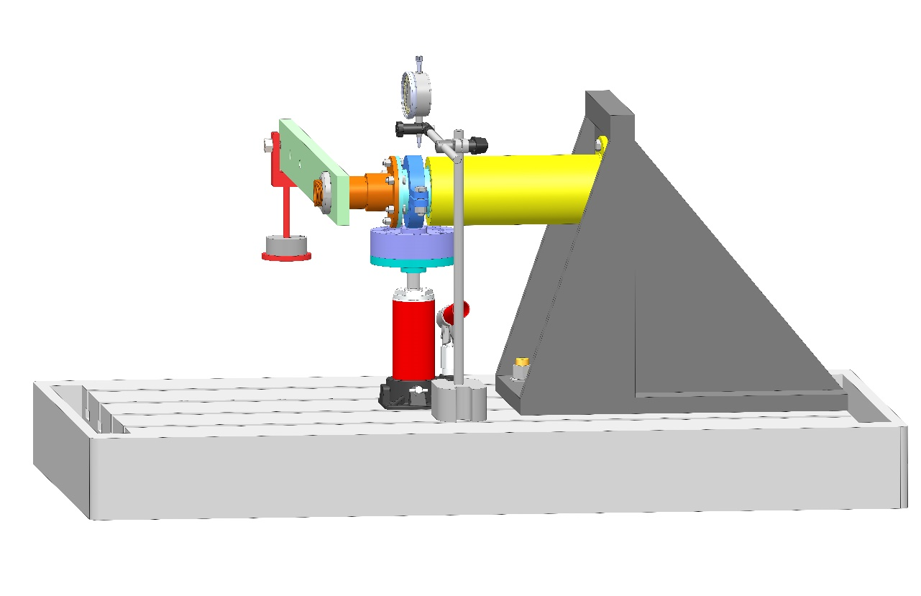
套齿连接结构刚度特性仿真与试验研究
第二章
2.1.2 套齿连接结构模拟试验件设计目标
套齿试验件
结构特征相似
实际套齿结构
载荷特征相似
刚度特征相似
2.1.3 套齿连接结构刚度测试装置设计思路、总体结构方案
1）套齿试验件看作实际结构的缩小型式，具备所有关键结构特征；
2）参照材料力学悬臂梁弯曲刚度分析，在套齿结构端部用千斤顶加载来模拟弯曲载荷；
3）设计扭矩加载装置、位移测量装置。
4）B定位面配合间隙可变，用以研究其对刚度的影响。
位移测量
扭矩加载装置
套齿连接模拟试验件
安装架
F
基础平台
径向载荷加载装置
刚度测试装置总体结构方案
Notes:
本章

Slide 14
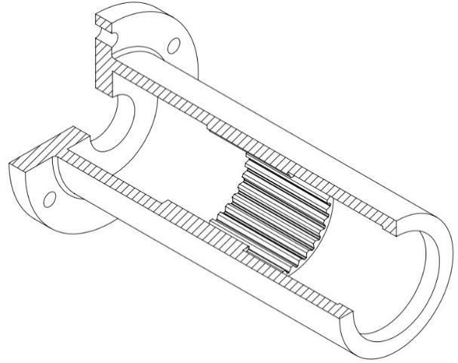
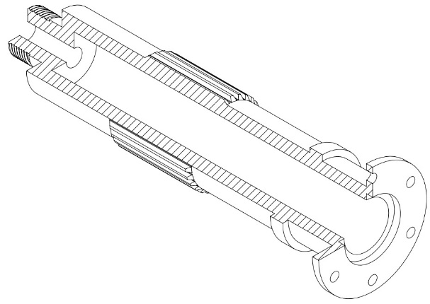
套齿连接结构刚度特性仿真与试验研究
第二章
2.1.4 各部件详细设计方案
1）套齿连接模拟试验件结构设计
按照GB/T 3478.1-2008：圆柱直齿渐开线花键（米制模数-齿侧配合），选用标准压力角为30度的渐开线平齿根花键结构，材料为45号钢。
加工两组套齿，除了B定位面配合间隙不同外，其他参数不变，其中A定位面均采取基孔制H7/g6间隙配合。
Notes:
本章首先针对带机匣的航空发动机转子试验器进行了有限元建模，图上展示的就是课题组的转子试验器，有一级压气机，一级涡轮。试验器安装节并不对称，前部采用螺栓结构固定在支架上，后部采用铰链悬挂吊起试验器尾部。这种安装方式是目前航空发动机台架安装和装机的常见方式，在试验和实际应用中被广泛采用，具有一定的代表性。

Slide 15

套齿连接结构刚度特性仿真与试验研究
第二章
基于ANSYS workbench建立套齿连接模拟试验件三维实体有限元模型进行强度校核，简化原则为：1）忽略螺纹结构，将锁紧螺母与外花键轴固结为一个整体；2）保留内花键轴法兰处的圆角过渡结构；3）去除圆孔和外套齿轴法兰；4）忽略齿面啮合结构，关注根部大应力区。
载荷及约束
①共计4组接触对，类型为“有摩擦”接触，即两面之间允许滑移和分离；
②根据《机械设计手册》中无润滑条件下的“钢—钢”表面接触，取摩擦系数为0.15；
③PRETS179预紧力单元两端同时向中心收缩来模拟螺母预紧力载荷；
④端部径向力最大值为20kN（原因是实验室千斤顶最大起重量为2t）
采用SOLID187四面体单元划分网格，总体网格尺寸为4mm，圆角处加密至0.5mm，共得409874个单元，597644个节点。
由《连接与紧固设计手册》可知：
式中， $T$为拧紧力矩，$K为$拧紧力矩系数，取值范围0.18~0.21，$F′为$预紧力，$d′为$螺纹公称直径。
Notes:
本章首先

Slide 16
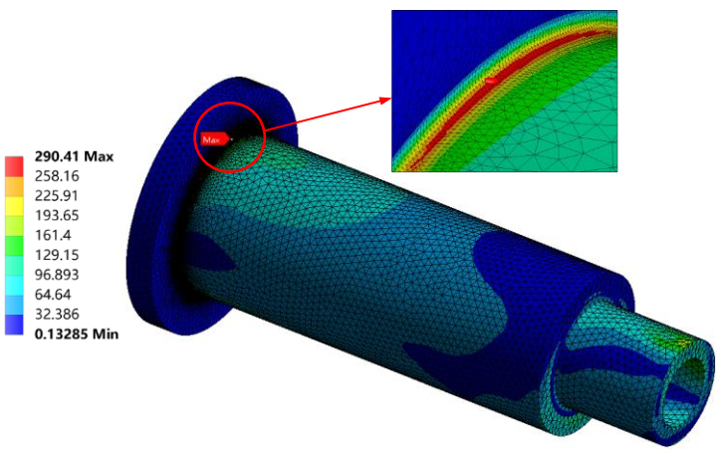
套齿连接结构刚度特性仿真与试验研究
第二章
最大von-Mises应力为290.41MPa，出现在内花键轴的圆角过渡处，该应力值没有超过45号钢屈服极限（355MPa），因此所设计的套齿连接试验件能够承受当前实验室所能提供的最大20kN的径向加载。
套齿连接模拟试验件强度校核计算结果
Notes:
本章首先

Slide 17
套齿连接结构刚度特性仿真与试验研究
第二章
2.1.4 各部件详细设计方案
2）径向力加载装置设计
试验件
反作用力
压力感知区域
千斤顶作用力
径向力加载装置功能原理
径向力加载装置结构
Notes:
本章

Slide 18
套齿连接结构刚度特性仿真与试验研究
第二章
2.1.4 各部件详细设计方案
3）扭矩加载装置设计
Notes:
本章

Slide 19
套齿连接结构刚度特性仿真与试验研究
第二章
2.1.4 各部件详细设计方案
4）套齿连接模拟试验件安装架结构
安装架正面
安装架背面
Notes:
本章

Slide 20
套齿连接结构刚度特性仿真与试验研究
第二章
2.2 套齿连接模拟试验件刚度特性仿真
基于ANSYS workbench建立有限元模型，采用SOLID187四面体单元划分网格，整体网格尺寸为4mm，圆柱定位面和轴向压紧面网格尺寸为2mm，齿面啮合接触面网格加密至1mm，共计388227个单元，656944个节点。
径向载荷
配合间隙
影响
刚度
拧紧力矩
扭矩载荷
径向刚度：
角向刚度：
Notes:
本章首先针对

Slide 21
套齿连接结构刚度特性仿真与试验研究
第二章
2.2 套齿连接模拟试验件刚度特性仿真
约束及载荷
①共计5组接触对，类型为“有摩擦”接触，即两面之间允许滑移和分离；
②根据《机械设计手册》中无润滑条件下的“钢—钢”表面接触，取摩擦系数为0.15；
③PRETS179预紧力单元两端同时向中心收缩来模拟螺母预紧力载荷；
④外花键轴右端施加最大值10kN的径向载荷，因为实际手动加载极限约为10kN，为了和之后试验进行对比，仿真时取该数值。
Notes:
本章首先针对

Slide 22
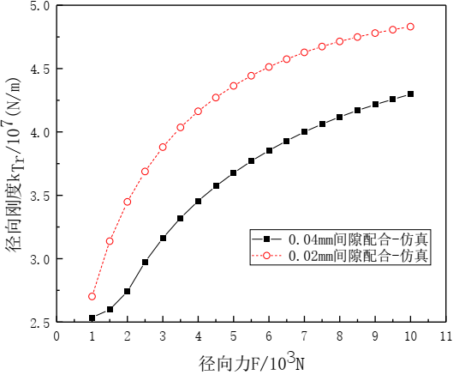
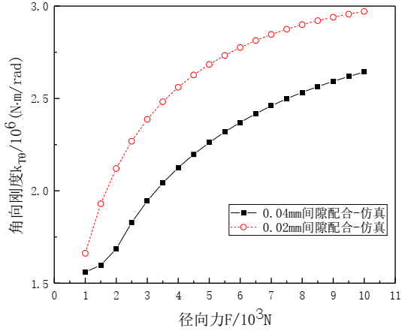
套齿连接结构刚度特性仿真与试验研究
第二章
2.2 套齿连接模拟试验件刚度特性仿真
2.2.1 B定位面不同配合间隙的套齿连接模拟试验件刚度特性
有限元模型中设置预紧力为9090N（对应约60Nm拧紧力矩），B定位面接触对初始间隙分别设置为0.04mm和0.02mm，径向力从1000N加载至10kN。
B定位面采取间隙配合的套齿试验件刚度随着径向载荷的增加而增加，在同一载荷下，减小配合间隙，刚度随之增加。从刚度定义可知径向刚度和角向刚度数量级不同，但变化规律一致。
Notes:
本章首先针对

Slide 23
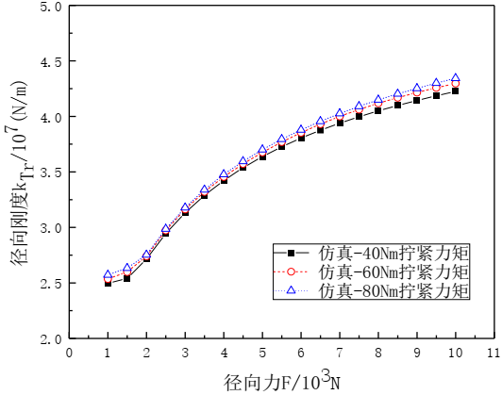
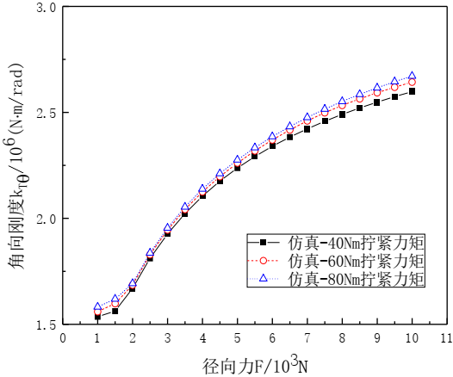
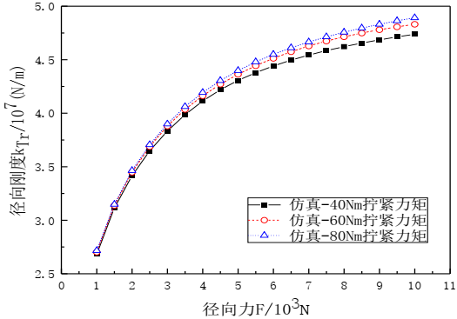
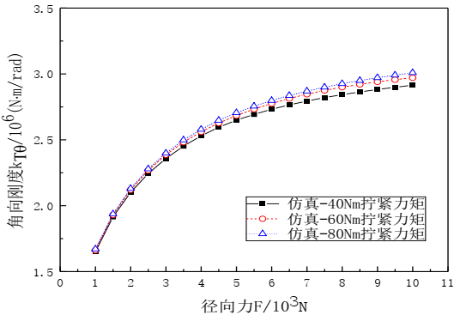
套齿连接结构刚度特性仿真与试验研究
第二章
2.2 套齿连接模拟试验件刚度特性仿真
2.2.2 不同螺母拧紧力矩下套齿连接模拟试验件刚度特性
有限元模型中预紧力分别设为6060N、9090N以及12121N，对应于约40Nm、60Nm和80Nm的螺母拧紧力矩，径向力从1000N加载至10kN。
套齿连接结构的刚度随着径向力的增加而增加，同一径向力下螺母拧紧力矩越大，则刚度越大，但增长量相对较少，对曲线形状影响不大；大、小间隙配合套齿刚度变化规律相似。
B定位面配合间隙0.04mm
B定位面配合间隙0.02mm
Notes:
本章首先针对

Slide 24
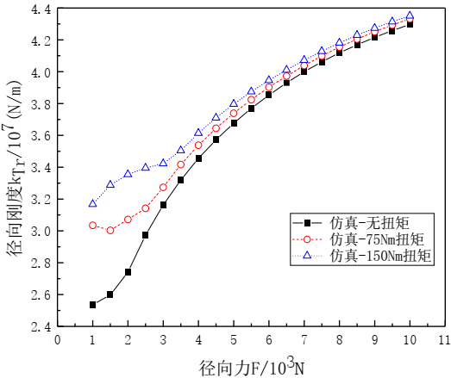
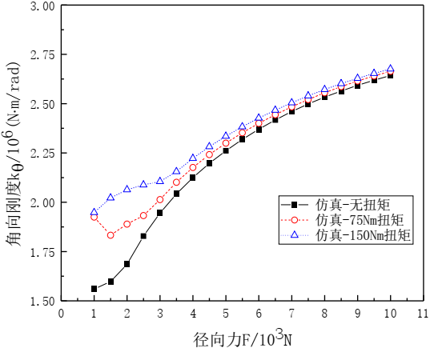
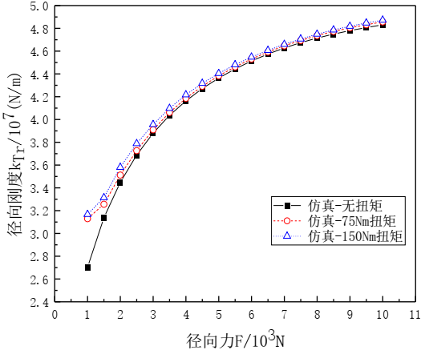
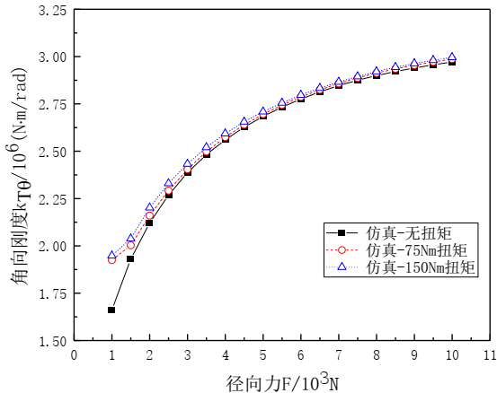
套齿连接结构刚度特性仿真与试验研究
第二章
2.2 套齿连接模拟试验件刚度特性仿真
2.2.3 不同扭矩载荷下套齿连接模拟试验件刚度特性
有限元模型中预紧力为9090N，扭矩载荷分别为75Nm和150Nm，对应试验载荷条件。径向力从1000N加载至10kN。
B定位面配合间隙0.04mm
同一径向力下增加扭矩载荷可以提高刚度，且径向力较小时增加量较大，径向力大时增加量较少；大小间隙配合套齿刚度变化规律相似。
B定位面配合间隙0.02mm
Notes:
本章首先针对

Slide 25
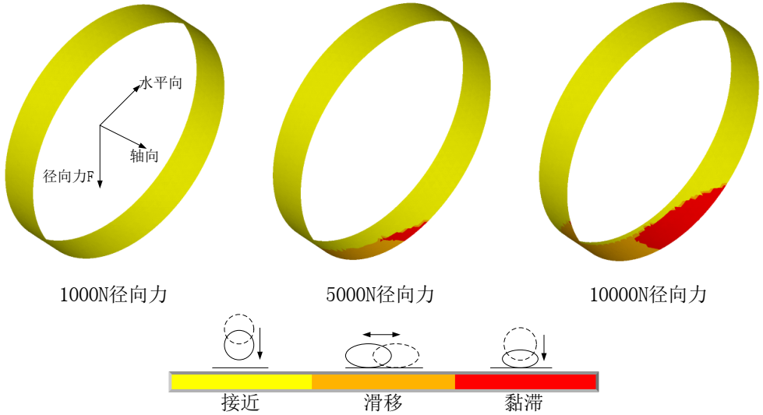
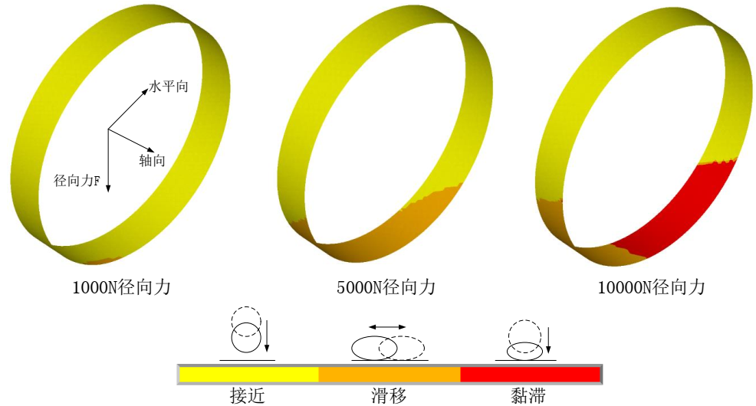
套齿连接结构刚度特性仿真与试验研究
第二章
2.3 载荷及结构参数对接触状态的影响
2.3.1 径向载荷对B定位面接触状态的影响
有限元模型中预紧力不变，无扭矩载荷。
B定位面配合间隙0.04mm
B定位面配合间隙0.02mm
径向力较小时由于外花键轴变形量较小，B定位面依然存在间隙，随着载荷的增加，内外花键轴B定位面开始接触，出现了滑移和黏滞区，并且黏滞面积逐渐增加，同时相同载荷下小间隙配合结构的接触区域相互作用面积占比更多，因此小间隙套齿结构比大间隙整体刚度更大。
Notes:
本章首先针对

Slide 26
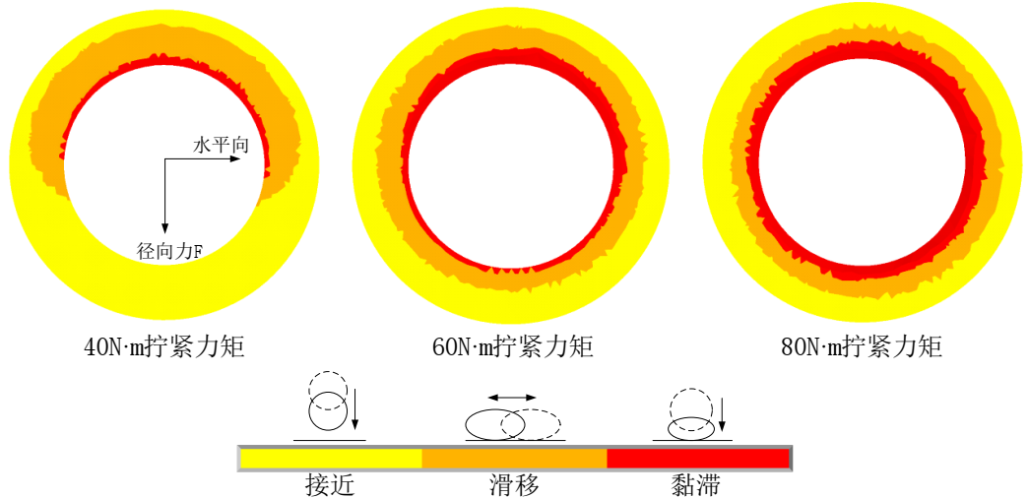
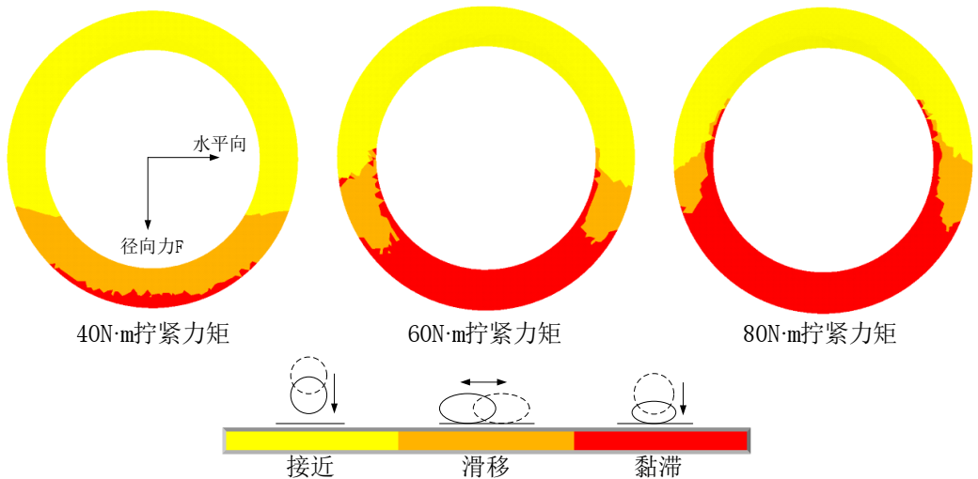
套齿连接结构刚度特性仿真与试验研究
第二章
2.3 载荷及结构参数对接触状态的影响
2.3.2 拧紧力矩对轴向压紧面接触状态的影响
有限元模型中径向力不变，无扭矩载荷，B定位面配合间隙0.04mm。
1#轴向压紧面
2#轴向压紧面
在径向力不变的条件下，随着拧紧力矩的增加，1#和2#压紧面的黏滞区域面积都开始增加，这说明了增大预紧力有助于减少压紧面的分离，进而提高了整体刚度。
Notes:
本章首先针对

Slide 27
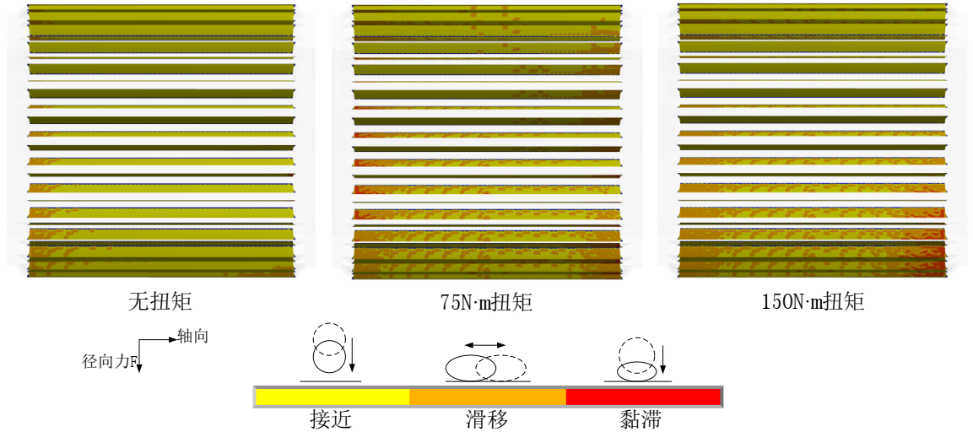
套齿连接结构刚度特性仿真与试验研究
第二章
2.3 载荷及结构参数对接触状态的影响
2.3.3 扭矩载荷对齿面接触状态的影响
有限元模型中径向力不变，预紧力不变，B定位面配合间隙0.04mm。
随着扭矩的施加，齿面接触区域中黏滞面积逐渐增加，有助于提高结构连接的稳固程度，从而提高刚度。
Notes:
本章首先针对

Slide 28
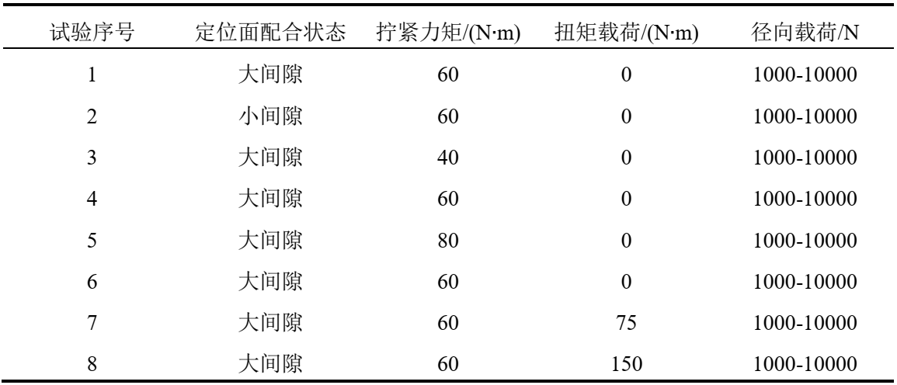
套齿连接结构刚度特性仿真与试验研究
第二章
2.4 套齿连接模拟试验件静刚度试验
2.4.1 试验目的和试验方案
试验目的：验证套齿连接结构的刚度非线性特征的仿真规律，为实际航空发动机套齿连接结构刚度特性模拟提供依据和方法。
Notes:
本章首先针对

Slide 29
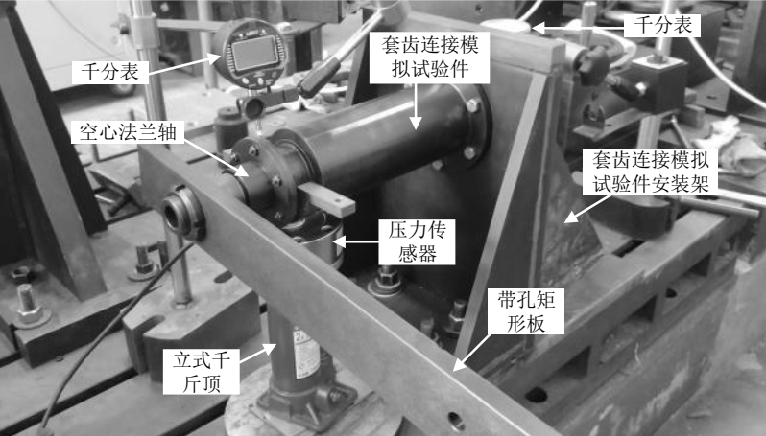
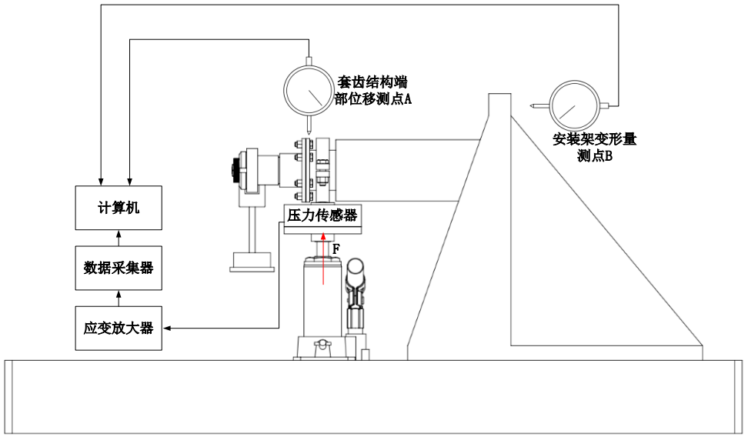
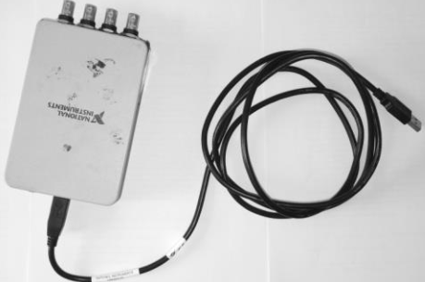
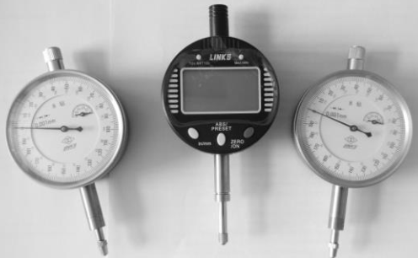
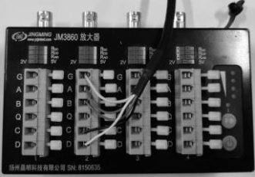
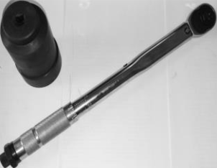
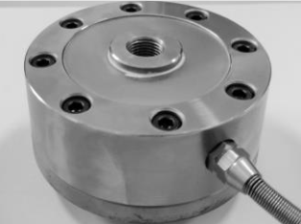
套齿连接结构刚度特性仿真与试验研究
第二章
2.4 套齿连接模拟试验件静刚度试验
2.4.2 试验系统和试验设备
试验现场
测试系统
试验设备
NI9234数据采集器
千分表
JM3860应变放大器
力矩扳手
轮辐式压力传感器
Notes:
图中展示的是套齿刚度试验装置实物，测试系统的示意图，以及相关的试验设备

Slide 30
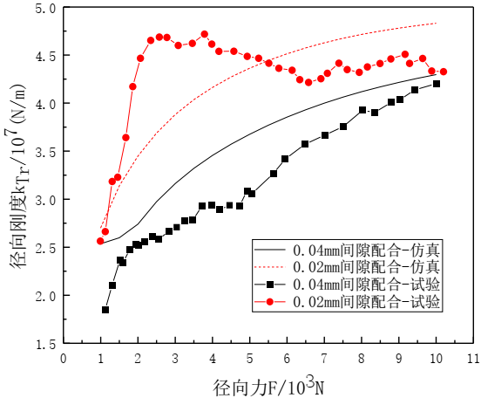
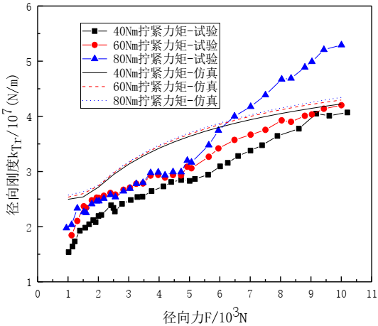
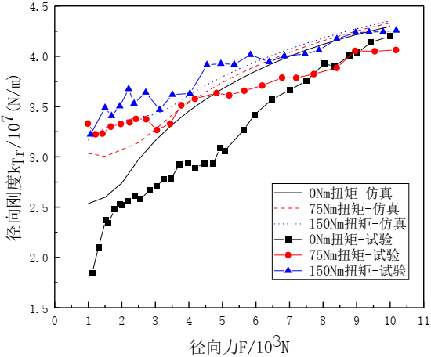
套齿连接结构刚度特性仿真与试验研究
第二章
2.4 套齿连接模拟试验件静刚度试验
2.4.3 试验与仿真结果比较
配合间隙减小
刚度增加
扭矩增加
刚度增加
拧紧力矩增加
刚度增加
B定位面配合间隙对刚度的影响规律试验与仿真对比
螺母拧紧力矩对刚度的影响规律试验与仿真对比
扭矩载荷对刚度的影响规律试验与仿真对比
（1）套齿连接结构静刚度试验与数值仿真所得刚度变化规律具有较高的相似性，两者对比说明了数值分析结果的正确性与合理性。
（2）目前已有配合间隙，拧紧力矩参数对刚度影响的研究，其规律与本文类似，所不同的是本文构建了完全模拟实际结构的试验系统，考虑了齿面接触的影响。
（3）在不影响装配的条件下，尽可能减少结合面间隙，控制拧紧力矩，有利于提高实际发动机转子连接的局部刚度。
Notes:
将试验和仿真结果进行比较，可以看出

Slide 31
小结
第二章
1
设计并构建了套齿连接结构刚度测试装置，进行了静刚度测试
从航空发动机低压转子系统套齿联轴器结构分析出发，设计并构建了套齿连接结构刚度测试装置，并且对套齿试验件进行了静刚度测试，研究了其刚度非线性特征，以及载荷与结构参数对刚度的影响规律。
2
建立了套齿试验件有限元模型，并分析了其刚度特性及其影响因素
基于套齿连接模拟试验件有限元模型，分析了载荷与结构特征参数对其刚度特性的影响，试验规律与仿真结果对应良好，验证了数值分析的正确性与合理性。
Notes:
本章

Slide 32
目录
1
绪论
2
套齿连接结构刚度特性仿真与试验研究
3
联轴器不对中故障建模及仿真分析
4
含套齿联轴器的三支点转子系统不对中试验研究
5
总结与展望
Notes:
第三部分：涉及两方面内容，一是建立不对中故障模型，二是故障导入转子系统进行数值仿真

Slide 33
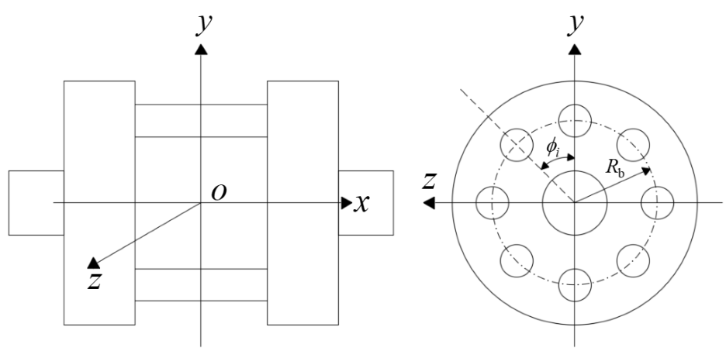
联轴器不对中故障建模及仿真分析
第三章
3.1 联轴器不对中力学模型
3.1.1 联轴器简化模型
第i个连接对的周向位置
连接对作用力分布半径
左半联轴器
右半联轴器
N个连接对
联轴器总体径向刚度
相互关联
各连接对径向刚度
联轴器总体角向刚度
相互关联
各连接对轴向刚度

Slide 34
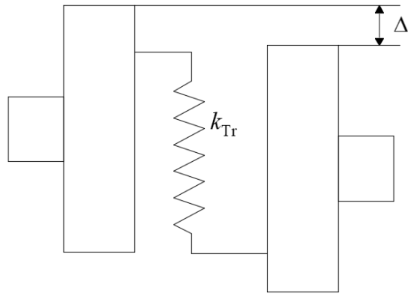
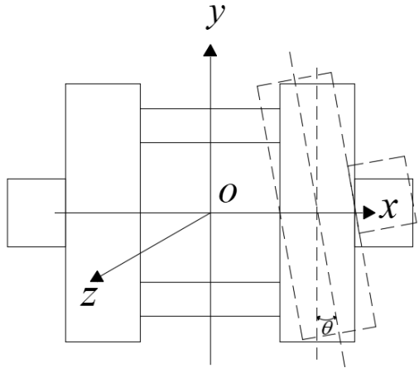
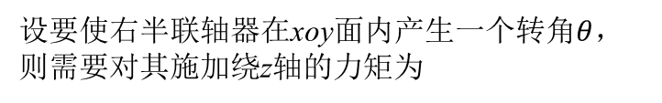
联轴器不对中故障建模及仿真分析
第三章
3.1 联轴器不对中力学模型
3.1.1 联轴器简化模型
联轴器总体径向刚度
相互关联
各连接对径向刚度
y向相对作用力
左右半联轴器在y向出现径向偏移量
第i个连接对的径向力在y向分力为
N个连接对在y向合力为
联轴器总体角向刚度
相互关联
各连接对轴向刚度
设第i个连接对中轴向力为
设要使右半联轴器在xoy面内产生一个转角$θ$，
则需要对其施加绕z轴的力矩为
Notes:
首先建立联轴器总体径向刚度和各连接对径向刚度之间的关系，其次是角向刚度之间的关系

Slide 35
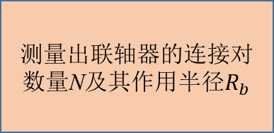
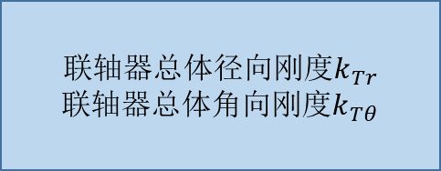
联轴器不对中故障建模及仿真分析
第三章
3.1 联轴器不对中力学模型
3.1.1 联轴器简化模型
静刚度测试/有限元仿真
联轴器总体径向刚度$k_{Tr}$
联轴器总体角向刚度$k_{Tθ}$
测量出联轴器的连接对数量N及其作用半径$R_{b}$
单个连接对径向刚度
单个连接对轴向刚度
Notes:
联轴器简化模型的建立流程如下，首先对联轴器进行…获得…，其次，测量出，最后，根据总体刚度和连接对刚度的相互关系，可以得出…
获得单个连接对的刚度之后，就可以建立联轴器不对中故障模型

Slide 36
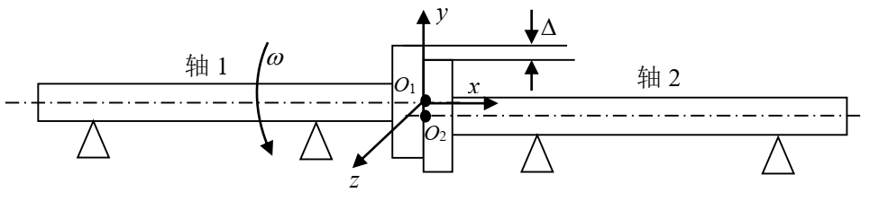
联轴器不对中故障建模及仿真分析
第三章
3.1 联轴器不对中力学模型
（1）各连接对的周向位置分布不均匀
3.1.2 联轴器平行不对中模型
初始平行不对中方向
-1到1之间均匀分布随机数
周向位置离散角度
（2）各连接对径向刚度的差异性
刚度离散系数
修正后的连接对径向刚度
（3）各连接对的刚度存在非线性特征
非线性因子
第i对连接点在t时刻的径向相对位移
平行不对中故障激励
两个半联轴器上不同时刻某一对连接点的相对位置示意图
Notes:
联轴器平行不对中故障模型如图所示，假设平行不对中量为，由于不对中激励的性质和联轴器简化模型中各连接对的位置、刚度等参数有着密切联系。根据实际情况，假设联轴器简化模型中各连接对的周向位置分布和刚度存在三种情形，一是，二是，三是，综合考虑上述情形，得出平行不对中故障激励形式

Slide 37
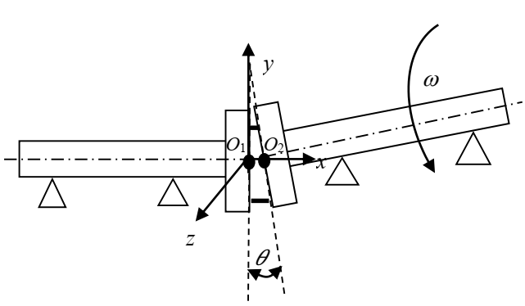
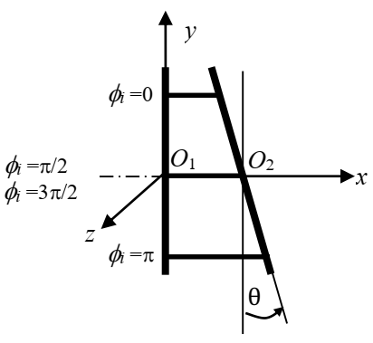
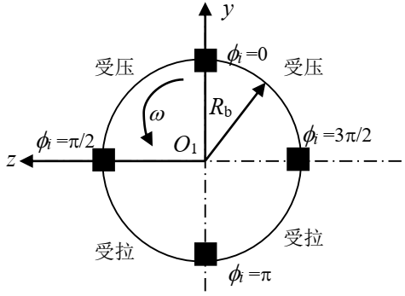
联轴器不对中故障建模及仿真分析
第三章
3.1 联轴器不对中力学模型
（1）各连接对的周向位置分布不均匀
3.1.3 联轴器角度不对中模型
初始角度不对中方向
-1到1之间均匀分布随机数
周向位置离散角度
（2）各连接对轴向刚度的差异性
刚度离散系数
修正后的连接对轴向刚度
（3）各连接对的刚度存在非线性特征
非线性因子
第i个连接对的轴向变形量
角度不对中故障激励
角度不对中故障下各连接对受力变化示意图
Notes:
联轴器角度不对中故障模型如图所示，假设角度不对中量为，连接对随转轴旋转一周时，受力状态在受压-不受力-受拉之间循环变化，因此连接对的轴向力与不对中角度、旋转角度均相关，同样考虑三种情形，得出平行不对中故障激励形式

Slide 38
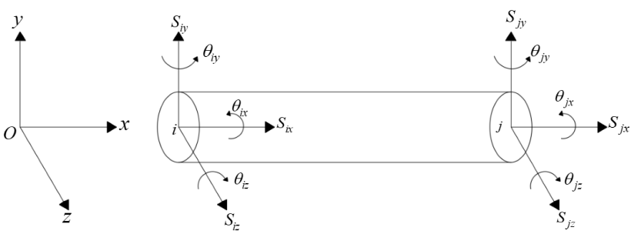
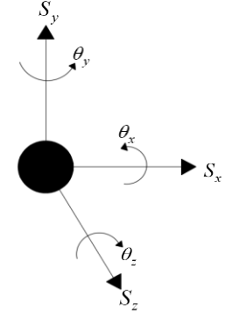
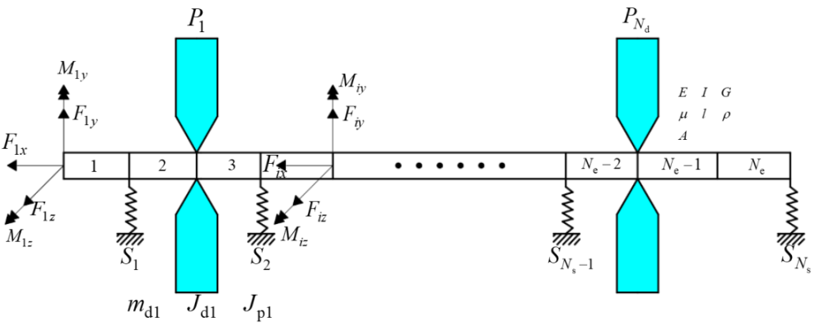
联轴器不对中故障建模及仿真分析
第三章
3.2 转子系统有限元建模方法
3.2.1 转子动力学模型
6自由度梁单元模型
集中质量模型
转子动力学模型
Notes:
将转子离散为多个梁单元，圆盘用集中质量模型代替，支承采取线性刚度模型

Slide 39
联轴器不对中故障建模及仿真分析
第三章
3.2 转子系统有限元建模方法
3.2.2 梁单元和刚性圆盘运动方程
（1）梁单元相对于固定坐标系的运动方程为
梁单元质量矩阵
梁单元弯曲和剪切刚度矩阵
梁单元质量惯性矩阵
梁单元拉伸刚度矩阵
梁单元陀螺矩阵
广义激励向量
节点加速度、速度、位移向量
旋转角速度
（2）刚性圆盘单元相对于固定坐标系的运动方程为
刚性圆盘质量矩阵
节点加速度、速度、位移向量
刚性圆盘质量惯性矩阵
广义激励向量
刚性圆盘陀螺矩阵
Notes:
建立转子系统

Slide 40

联轴器不对中故障建模及仿真分析
第三章
3.2 转子系统有限元建模方法
3.2.3 转子系统运动方程
将各个单元矩阵组装之后，得到转子系统动力学方程，即
转子系统质量矩阵
转子系统刚度矩阵
转子系统陀螺矩阵
广义激励向量
节点加速度、速度、位移向量
旋转角速度
转子系统阻尼矩阵，设为比例阻尼，即
$α$为质量阻尼系数，$α^{′}$为刚度阻尼系数
3.2.4 转子-转子间的联轴器连接
对每段转子进行有限元建模形成动力学方程后，考虑两个相互连接的转子间联轴器连接建模方法，使转子间产生动力耦合。假设转子1右端第i个节点和转子2左端第j个节点通过联轴器相连接传递节点载荷，则作用在节点i上的力和力矩为
平行不对中附加激励
转子1
转子2
振动传递
角度不对中附加激励
Notes:
组装单元矩阵，形成转子系统运动方程，同时考虑联轴器两端转子节点的动力耦合，得到作用力和力矩的形式为，其中，这个是平行不对中激励，这个是角度不对中激励

Slide 41
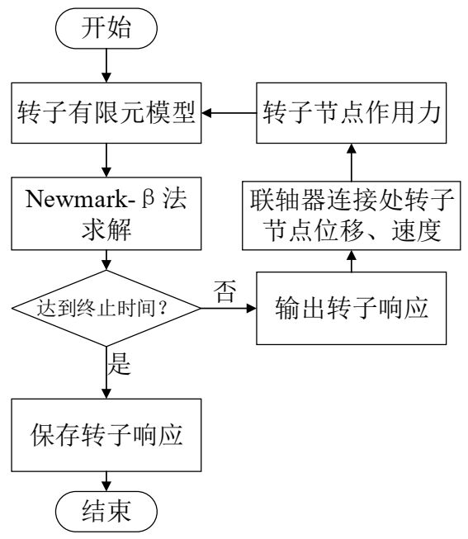
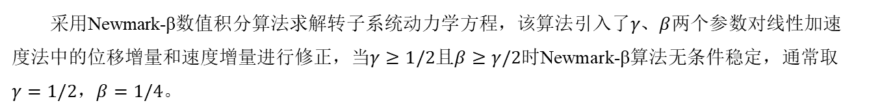
联轴器不对中故障建模及仿真分析
第三章
3.2 转子系统有限元建模方法
3.2.5 转子系统运动方程求解流程
采用Newmark-β数值积分算法求解转子系统动力学方程，该算法引入了$γ、β$两个参数对线性加速度法中的位移增量和速度增量进行修正，当$γ≥1/2$且$β≥γ/2$时Newmark-β算法无条件稳定，通常取$γ=1/2$，$β=1/4。$
Notes:
求解流程

Slide 42
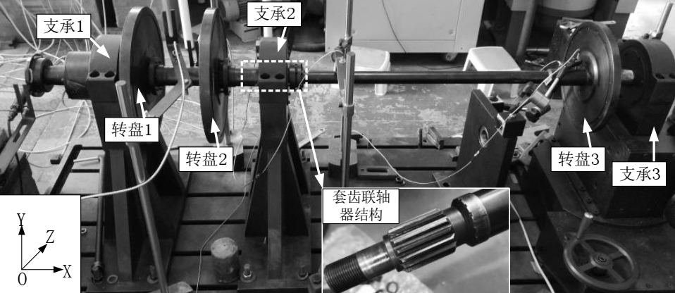

联轴器不对中故障建模及仿真分析
第三章
3.3 含套齿联轴器的三支点转子试验器有限元模型
3.3.1 转子试验器简介
该试验器主要包含两段转子和三个支承。两段转子分别称为长轴和短轴，其中短轴中间设有两个相同直径的圆盘，短轴转子用于模拟航空发动机低压转子系统中的风扇转子，而长轴上设有偏置的较小直径的圆盘，长轴转子用于模拟低压涡轮转子。两段转子之间通过套齿联轴器连接。
试验器实物
转子结构
Notes:
基于上述转子系统有限元建模方法，以某型含套齿联轴器的三支点转子试验器为研究对象，建立它的有限元模型，作为不对中故障导入数值仿真的基础，图中展示的是试验器实物以及转子结构

Slide 43



联轴器不对中故障建模及仿真分析
第三章
3.3 含套齿联轴器的三支点转子试验器有限元模型
3.3.2 转子试验器中套齿联轴器刚度计算
几何模型
采用SOLID187四面体单元划分网格，有限元模型总体网格尺寸设为2mm，共得190936个单元，282502个节点。
有限元模型

Slide 44





联轴器不对中故障建模及仿真分析
第三章
3.3 含套齿联轴器的三支点转子试验器有限元模型
3.3.2 转子试验器中套齿联轴器刚度计算
约束及载荷
①共计5组接触对，类型为“有摩擦”接触；
②根据机械设计手册摩擦系数取0.15；
③PRETS179单元模拟预紧力；
整体径向刚度$k_{Tr}$平均值为
2.33e7 N/m
整体角向刚度$k_{Tθ}$平均值为
3.82e5 N⸱m/rad
径向力-径向刚度曲线
径向力-角向刚度曲线
Notes:
转子试验器中套齿联轴器结构刚度计算结果为，随后可代入有限元模型中进行计算

Slide 45

联轴器不对中故障建模及仿真分析
第三章
3.3 含套齿联轴器的三支点转子试验器有限元模型
3.3.3 转子试验器有限元模型
短轴转子共划分为6个梁单元，长轴转子共划分为11个梁单元，联轴器连接短轴转子7号节点和长轴转子1号节点。3号、5号以及10号节点均附加了刚性盘单元。支承为线性刚度模型。
短轴转子运动方程：
长轴转子运动方程：

Slide 46
联轴器不对中故障建模及仿真分析
第三章
3.3 含套齿联轴器的三支点转子试验器有限元模型
3.3.4 转子试验器有限元模型中的载荷
（1）不平衡激励
第i个刚性圆盘对应的不平衡激振力
在转轴横向平面内的分量为
第i个圆盘质量
第i个圆盘偏心距
第i个圆盘不平衡量初始相位
（2）平行不对中激励
平行不对中激励
Notes:
那么详细来看Q1和Q2中 以及他在在转子激励列向量中的位置

Slide 47
联轴器不对中故障建模及仿真分析
第三章
3.3 含套齿联轴器的三支点转子试验器有限元模型
3.3.4 转子试验器有限元模型中的载荷
（3）角度不对中激励
角度不对中激励
Notes:
那么详细来看Q1和Q2中 以及他在在转子激励列向量中的位置

Slide 48






联轴器不对中故障建模及仿真分析
第三章
3.3 含套齿联轴器的三支点转子试验器有限元模型
3.3.5 转子试验器试验模态分析
模态试验方案
在转子上选取8个测点
激振点安装激振器，采用正弦激励
扫频范围10-200Hz，频率间隔1Hz
模态测试设备
HEV-500激振器
NI USB-9234采集卡
F001B压电式力阻抗传感器
B＆K加速度传感器
Notes:
模态分析的目的在于掌握试验器的固有特性，同时验证有限元模型的准确性

Slide 49

联轴器不对中故障建模及仿真分析
第三章
3.3 含套齿联轴器的三支点转子试验器有限元模型
3.3.5 转子试验器试验模态分析
转子试验器模态试验结果与MATLAB有限元仿真结果对比
第一阶振型为转子试验器整体弯曲，法兰盘端摆动；第二阶振型为转子试验器整体二阶弯曲。试验和仿真固有频率误差在10%以内，满足精度要求，表明了转子系统有限元动力学模型的正确性。
Notes:
模态分析的目的在于掌握试验器的固有特性，同时验证有限元模型的准确性

Slide 50


联轴器不对中故障建模及仿真分析
第三章
3.4 平行不对中故障仿真分析
仿真参数
参数名 | 连接对数量/个 | 连接对作用半径/mm | 平行不对中量/mm | 转速/(r/min) | Newmark算法参数$γ$ | Newmark算法参数$β$ | 求解总时间/s | 时间步长/s
数值 | 14 | 14 | 0.5 | 1800 | 1/2 | 1/4 | 2 | 1e-5
3.4.1 各连接对的理想情形
理想情形
周向位置离散角度
刚度离散系数
非线性因子
即使存在平行不对中故障，振动响应中也没有2倍频分量。其原因是，在平行不对中情况下，尽管各连接对在y和z向分力均含有2倍频成分，但是由于各连接对的2倍频作用力相互抵消，最终在合力中并不能产生2倍频激励。
Notes:
验证了模型的正确性之后，进行不对中故障的仿真，结果中仅展示联轴器左端节点的响应，右端节点响应特征与之类似

Slide 51


联轴器不对中故障建模及仿真分析
第三章
3.4 平行不对中故障仿真分析
3.4.2 各连接对的非理想情形
各连接对周向位置
分布不均匀情形
周向位置离散角度
刚度离散系数
非线性因子
各连接对刚度存在差异的情形
周向位置离散角度
刚度离散系数
非线性因子
当各连接对周向位置不均匀、径向刚度存在差异时，在平行不对中情况下，多个连接对的2倍频作用力不能完全抵消，所以最终在合力中产生了2倍频成分。
Notes:
验证了模型的正确性之后，进行不对中故障的仿真，结果中仅展示联轴器左端节点的响应，右端节点响应特征与之类似

Slide 52


联轴器不对中故障建模及仿真分析
第三章
3.4 平行不对中故障仿真分析
3.4.2 各连接对的非理想情形
各连接对刚度非线性的情形
周向位置离散角度
刚度离散系数
非线性因子
在平行不对中情况下，多个连接对的2倍频作用力仍然会完全抵消，所以最终在合力中不产生2倍频，但是由于刚度存在非线性，使得响应中出现了高次谐波，导致4倍频的出现。
各连接对的综合情形
周向位置离散角度
刚度离散系数
非线性因子
转子振动响应中出现了2倍频和4倍频分量，其中，各个连接对的周向位置不均匀性、径向刚度差异性是2倍频分量的主要来源，刚度非线性是4倍频分量的主要来源。
Notes:
验证了模型的正确性之后，进行不对中故障的仿真，结果中仅展示联轴器左端节点的响应，右端节点响应特征与之类似

Slide 53



联轴器不对中故障建模及仿真分析
第三章
3.4 平行不对中故障仿真分析
3.4.3 平行不对中量对振动响应的影响
平行不对中量
随着不对中量的增加，振动响应时域特征趋于复杂，频谱中可以看出2倍频和4倍频分量幅值都逐渐增加。
平行不对中量
平行不对中量

Slide 54


联轴器不对中故障建模及仿真分析
第三章
3.5 角度不对中故障仿真分析
仿真参数
参数名 | 连接对数量/个 | 连接对作用半径/mm | 角度不对中量/度 | 转速/(r/min) | Newmark算法参数$γ$ | Newmark算法参数$β$ | 求解总时间/s | 时间步长/s
数值 | 14 | 14 | 0.5 | 1800 | 1/2 | 1/4 | 2 | 1e-5
3.5.1 各连接对的理想情形
理想情形
周向位置离散角度
刚度离散系数
非线性因子
角度不对中没有使振动响应出现2倍频分量，也没有使转子产生频率为转速1倍频的轴向振动。其原因在于，尽管各连接对在绕y和z向分力矩均具有2倍频，但由于各连接对的2倍频力矩相互抵消，最终在合力矩中没有产生2倍频成分。没有出现轴向振动的原因同样如此。
Notes:
验证了模型的正确性之后，进行不对中故障的仿真，结果中仅展示联轴器左端节点的响应，右端节点响应特征与之类似

Slide 55


联轴器不对中故障建模及仿真分析
第三章
3.5 角度不对中故障仿真分析
3.5.2 各连接对的非理想情形
各连接对周向位置
分布不均匀情形
周向位置离散角度
刚度离散系数
非线性因子
径向振动
角度不对中故障使得联轴器两端的转子产生了频率为转速1倍频的轴向振动，且相位相反。
其原因是各连接对周向位置不均匀，导致各连接对的2倍频作用力矩和1倍频轴向力不能相互抵消，最终在合力矩中产生了2倍频成分，在轴向产生了轴向力。
轴向振动

Slide 56



联轴器不对中故障建模及仿真分析
第三章
3.5 角度不对中故障仿真分析
3.5.2 各连接对的非理想情形
各连接对刚度存在差异的情形
周向位置离散角度
刚度离散系数
非线性因子
径向振动
结论与各连接对周向位置分布不均匀情形相同
轴向振动

Slide 57



联轴器不对中故障建模及仿真分析
第三章
3.5 角度不对中故障仿真分析
3.5.2 各连接对的非理想情形
各连接对刚度非线性的情形
周向位置离散角度
刚度离散系数
非线性因子
由于角度不对中的存在，刚度非线性被激发，从而产生4倍频振动。4倍频的出现是角度不对中和轴向刚度非线性共同作用的结果。
各连接对的综合情形
周向位置离散角度
刚度离散系数
非线性因子
径向振动
轴向振动

Slide 58






联轴器不对中故障建模及仿真分析
第三章
3.5 角度不对中故障仿真分析
3.5.3 角度不对中量对振动响应的影响
0.5°
随着不对中量的增加，振动响应时域特征趋于复杂，频谱中可以看出2倍频、4倍频分量以及轴向振动幅值都逐渐增加。
1.0°
1.5°

Slide 59
小结
第三章
1
提出了一种转子系统联轴器不对中故障模型
建立了联轴器力学模型，研究了联轴器力学模型关键参数的计算方法。在联轴器模型中考虑了各连接对可能存在的周向位置分布不均匀、刚度差异性以及刚度非线性问题，在此基础上推导了转子系统联轴器平行不对中和角度不对中故障的激励模型。
2
建立了含套齿联轴器的三支点转子试验器有限元模型
基于梁单元和集中质量法建立了含套齿联轴器的三支点转子试验器有限元模型，计算了其固有特性，对试验器进行了模态测试，仿真结果与试验结果对应良好，充分验证了梁单元模型的准确性。
3
基于转子试验器有限元模型进行不对中故障仿真
分析了转子在平行不对中和角度不对中故障下的振动响应特征，并且计算了不同的不对中量对振动响应的影响。
Notes:
本章

Slide 60
目录
1
绪论
2
套齿连接结构刚度特性仿真与试验研究
3
联轴器不对中故障建模及仿真分析
4
含套齿联轴器的三支点转子系统不对中试验研究
5
总结与展望
Notes:
第四部分：主要涉及不对中故障模拟试验

Slide 61






含套齿联轴器的三支点转子系统不对中试验研究
第四章
4.1 不对中故障模拟试验
4.1.1 试验系统及试验设备
E系列电涡流位移传感器
RL-1型光电传感器
AIT005型三向加速度传感器
LTW100B型激光对中仪

Slide 62


含套齿联轴器的三支点转子系统不对中试验研究
第四章
4.1 不对中故障模拟试验
4.1.2 试验方案
手动调节支承3位置，主要模拟角度不对中故障，转子转速最大值设为6000r/min。

Slide 63


含套齿联轴器的三支点转子系统不对中试验研究
第四章
4.1 不对中故障模拟试验
4.1.3 铅垂方向测点振动位移响应1倍频和2倍频分量的转速-幅值关系
1Y测点试验结果
数值仿真结果
Notes:
图中展示的是不对中工况下铅垂方向测点振动位移响应1倍频和2倍频分量的转速-幅值关系

Slide 64


含套齿联轴器的三支点转子系统不对中试验研究
第四章
4.1 不对中故障模拟试验
4.1.3 铅垂方向测点振动位移响应1倍频和2倍频分量的转速-幅值关系
2Y测点试验结果
数值仿真结果
Notes:
1Y测点试验结果与仿真结果对比

Slide 65


含套齿联轴器的三支点转子系统不对中试验研究
第四章
4.1 不对中故障模拟试验
4.1.3 铅垂方向测点振动位移响应1倍频和2倍频分量的转速-幅值关系
3Y测点试验结果
第一阶临界转速约为3500r/min；当转速达到临界转速的二分之一时，响应2倍频出现了峰值，存在2倍频共振现象。可取关键转速约1800r/min分析时域及频谱特征。
数值仿真结果
Notes:
1Y测点试验结果与仿真结果对比

Slide 66





含套齿联轴器的三支点转子系统不对中试验研究
第四章
4.1 不对中故障模拟试验
4.1.4 关键转速下（1800r/min）振动位移响应时域及频谱特征
2倍频幅值
0.0779mm
2倍频幅值
0.0830mm
相对对中状态
0.15度不对中
2倍频幅值
0.0985mm
2倍频幅值
0.1120mm
0.30度不对中
0.45度不对中
Notes:
1Y测点试验结果与仿真结果对比

Slide 67


含套齿联轴器的三支点转子系统不对中试验研究
第四章
4.1 不对中故障模拟试验
4.1.4 关键转速下振动位移响应时域及频谱特征
2倍频幅值
0.1324mm
（1）随着不对中量的增加，2倍频分量在信号中越突出，其幅值越大，并且不对中激发出了联轴器的刚度非线性，因此信号中出现了4倍频。除此之外，不对中越严重，转子振动加剧，实际情况下可能引发转子系统的其他故障，如部件松动、内摩擦等，使得振动信号中出现其他倍频。
（2）相同转速下仿真模型基本上能够比较准确模拟实际转子试验器的动力学行为，不对中故障响应2倍频特征的仿真误差均在20%以下，试验和仿真达到了较好的一致性。
0.60度不对中
Notes:
1Y测点试验结果与仿真结果对比

Slide 68

含套齿联轴器的三支点转子系统不对中试验研究
第四章
4.1 不对中故障模拟试验
4.1.5 2#支点轴承座加速度响应分析
转子试验器在不对中工况下存在轴向振动，并且随着角度不对中量的增加，轴向振动1倍频幅值有增大的趋势，表明角度不对中量越大，则轴向振动越剧烈，对角度不对中故障的仿真分析同样反映出相似的变化规律， 因此说明了转子系统联轴器不对中故障力学模型的合理性与正确性。
Notes:
1Y测点试验结果与仿真结果对比

Slide 69
小结
第四章
基于含套齿联轴器的三支点转子试验器进行不对中故障模拟试验
进行了多种不对中工况下的转子升速响应测试，获取了不对中工况下转子振动位移响应1倍频和2倍频幅值以及支点2轴承座加速度响应1倍频幅值随转速的变化规律，研究了关键转速点下振动位移响应的时域和频谱特征。当转子转速达到临界转速的一半时，将出现2倍频共振现象，随着不对中严重程度的增加，2倍频的幅值随之增加，并且会加剧轴向振动。不对中试验所得响应特征和数值分析结果具有相似性。
Notes:
本章

Slide 70
目录
1
绪论
2
套齿连接结构刚度特性仿真与试验研究
3
联轴器不对中故障建模及仿真分析
4
含套齿联轴器的三支点转子系统不对中试验研究
5
总结与展望
Notes:
第五部分：总结与展望

Slide 71
总结
第五章
1
设计了能够模拟典型套齿联轴器结构特征的刚度测试系统
设计并构建了套齿连接结构刚度测试装置，基于ANSYS workbench软件建立了套齿试验件的有限元模型，分别从数值仿真和静态刚度测试的角度研究了套齿连接结构的刚度特性及其影响因素。结果表明：随着径向载荷增加，套齿连接结构整体刚度逐渐增加，相同径向载荷下减小B定位面配合间隙、增加螺母拧紧力矩或增加扭矩，都会提高该结构的整体刚度。
2
提出了一种通用的联轴器不对中模型
建立了包含多连接对的联轴器简化模型，研究了该模型中关键参数的计算方法，考虑了各连接对存在的周向位置分布不均匀性、刚度差异性以及刚度非线性。基于六自由度梁单元建立了含套齿联轴器的三支点转子系统有限元模型，引入上述不对中激励进行了故障数值仿真，结果表明：周向位置不均匀和刚度差异性是2倍频的来源，刚度非线性是4倍频的主要来源，角度不对中引起轴向振动。
3
建立了含套齿联轴器的三支点转子试验器进行不对中模拟试验
基于正弦扫描法获取了转子系统各测点的加速度频响函数，进行了多种不对中工况下的转子升速响应测试，研究了各测点振动位移响应的1倍频和2倍频幅值变化，对比了关键转速下重要测点的时域和频谱特征，以及联轴器附近轴承座振动响应1倍频幅值变化。结果表明：当转子转速达到二分之一临界转速时出现2倍频共振现象，随着不对中量增加，振动响应中2倍频分量幅值开始增加，并且出现了4倍频，轴向振动响应中1倍频幅值也有所增加。
Notes:
本文

Slide 72
展望
第五章
1
研究套齿连接结构阻尼特性及其对转子振动响应的影响
基于已设计的套齿连接模拟试验件进行阻尼特性试验，结合数值仿真，揭示套齿连接结构的阻尼特性变化规律，从而为建立更精确的转子-联轴器-支承模型提供参考。
2
考虑支承等结构非线性因素的复杂转子不对中故障模型
不对中故障会造成支承载荷的重新分配，这种分配往往是非均匀的，同时滚动轴承中存在游隙、变刚度等非线性因素，导致轴承会对转子产生十分复杂的作用力，进而影响转子系统振动响应。下一步可以在已有的转子系统不对中动力学模型基础上考虑支承非线性等因素，建立更复杂、更精确、更逼近工程实际的故障转子系统动力学模型。
3
更细致的不对中故障模拟
目前，试验研究仍然是揭示转子系统不对中故障机理，验证力学模型最有效的手段，本文仅对该问题进行了初步的试验研究，在今后的工作中还需要利用转子试验器进行更多不同类型和不同程度的不对中模拟试验，提高测试精度，获取更多故障特征信息。
Notes:
本文的工作暂告一段落，但是转子系统不对中故障的研究才刚刚开始。本文只。。。，事实上，航空发动机的需要考虑多个方面的因素，后续研究还从。。。等其他多个方面进一步完善。

Slide 73
谢谢各位老师和同学！
敬请批评指正！
Notes:
谢谢各位老师，我的汇报到此结束，下面请各位老师提问。

